Slide 1
3-8 关系的闭包
本节讲述关系的闭包运算。要求会求关系的自反(对称、传递)闭包。
Notes:
第三章 集合与关系第8讲

Slide 2
现在来讨论另一种重要关系——闭包. 所谓闭包是指，对于给定的关系R和一种性质P, 则把包含R并且满足性质P的最小关系称为R对于P的闭包, 记为P(R). 若P是自反的, 则称R是自反闭包, 记为r(R), 若P是对称的，则称R是对称闭包, 记为s(R); 若P是传递的, 则称R是传递闭包,记为t(R).
也可形式地给出下面的定义和定理.

Slide 3
一、关系的闭包定义
定义3-8.1：设R是X上的二元关系，如果另外有一个关系R’满足：
(1)R’是自反的(对称的，传递的)；
(2)R’⊇R；
(3)对于任何自反的(对称的，传递的)关系R’’，如果有R’’⊇R，就有R’’⊇R’。则称关系R’为R的自反(对称，传递)闭包。记作r(R)，(s(R)，t(R))

Slide 4
例：设集合X={x，y，z}，X上的关系
R={<x，x>，<x，y>，<y，z>}，求自反闭包、对称闭包、传递闭包。
自反闭包
r(R)={<x，x>，<x，y>，<y，z>，<y，y>，<z，z>}
对称闭包
s(R)={<x，x>，<x，y>，<y，z>，<y，x>，<z，y>}
传递闭包
t(R)={<x，x>，<x，y>，<y，z>，<x，z>}

Slide 5
由闭包的定义可以知道，构造关系R的闭包方法就是向R中加入必要的有序对，使其具有所希望的性质。下面定理体现了这一点。
二、关系的性质与闭包的关系
1、定理3-8.1：设R是X上的二元关系，则
(1)R是自反的，当且仅当r(R)=R
(2)R是对称的，当且仅当s(R)=R
(3)R是传递的，当且仅当t(R)=R

Slide 6
证明 只证明①
①必要性: 令R为自反. 由于R⊆R, 并取右方R为S, 以及任何包含R的自反关系 T, 有S ⊆T, 可见R满足自反闭包定义, 即r(R) = R.
充分性: 由自反闭包定义R是自反的.
下面再给出关于闭包的三个构造性定理.

Slide 7
2、定理3-8.2：设R是集合X上的二元关系，则r(R)=R∪Ι_{x}
证明：R⊆R∪Ι_{x}，R∪Ι_{x}是自反的，定义的前两条满足了。设R”满足R⊆R”，R”是自反的，
∀<x，y>∈R∪Ι_{x}，则<x，y>∈R或<x，y>∈Ι_{x}。如果<x，y>∈R则由R⊆R”，<x，y>∈R”。由R”的自反性，Ι_{x} ⊆ R”，所以R∪Ι_{X}⊆R”，满足定义第三条。得r(R)=R∪Ι_{x}。
对关系矩阵而言，r(R)的关系矩阵只要将M_{R}的对角元置1即可。

Slide 8
3、定理3-8.3：设R是集合X上的二元关系，则s(R)=R∪R^{c}。
证明：R⊆R∪R^{c}满足定义第一条。
∀<x，y>∈R∪R^{c}⇔<x，y>∈R∨<x，y>∈R^{c}⇔<y，x>∈R^{c}∨<y，x>∈R⇔<y，x>∈R∪R^{c}，所以R∪R^{c}是对称的，满足定义的第二条。
如果R⊆R”，且R”是对称的，∀<x，y>∈R∪R^{c}，则<x，y>∈R或<x，y>∈R^{c}，如<x，y>∈R，由R⊆R”，则<x，y>∈R”，如<x，y>∈R^{c}则<y，x>∈R则<y，x>∈R”，又因R”对称，所以<x，y>∈R”，所以R∪R^{c}⊆R”，满足定义第三条。得s(R)=R∪R^{c}。

Slide 9
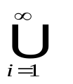
4、定理3-8.4：设R是集合X上的二元关系，则
t(R)= R^{(i)}=R∪R⁽²⁾∪R⁽³⁾∪…
证明
首先证明 R⊆ t(R). 用归纳法证明如下:
基础步: 根据传递闭包定义, R⊆t(R);
归纳步: 假设n≥1时R^{n}⊆t(R), 欲证R^{n+1}⊆t(R)令 x,y∈ X, 则:
x R^{n+1}y⇔x R^{n} * Ry
⇔ (∃z)(xR^{n}z∧zRy)
⇒ xR^{n}z∧zRy
⇒ xt(R)z∧zt(R)y
⇔ xt(R)y
因此, R^{n}⊆t(R). 于是, R^{i} ⊆t(R).

Slide 10
次证t(R)⊆ R^{i}, 由于包含 R的传递关系都包含t(R)且 R ⊆ R^{i}, 因此只需证明 R^{i}是传递即可. 令x, y, z ∈ X, 则
x( R^{i})y∧y( R^{i})z ⇒ (∃j)(xR^{j}y) ∧(∃k)(yR^{k}z)
⇒ xR^{j}y∧yR^{k}z
⇒ xR^{j}y * yR^{k}z
⇒ xR^{j+k}z
⇒ x( R^{i})z
因此, R^{i}是传递的. 综上可知, t(R) = R^{i}.

Slide 11
例题1：设A={a，b，c}，R是A上的二元关系，且给定R={<a，b>，<b，c>，<c，a>}，求r(R)，s(R)，t(R)。
解：r(R)={<a，b>，<b，c>，<c，a>，<a，a>，<b，b>，<c，c>}
s(R)={<a，b>，<b，a>，<b，c>，<c，b>，<c，a>，<a，c>}
为了求t(R)，先写出
0 1 0
M_{R}= 0 0 1
1 0 0
0 1 0 0 1 0 0 0 1
M_{R}²= 0 0 1 0 0 1 = 1 0 0
1 0 0 1 0 0 0 1 0
0 0 1 0 1 0 1 0 0
M_{R}³= 1 0 0 0 0 1 = 0 1 0
0 1 0 1 0 0 0 0 1
继续计算求解，会得出R⁴=R=R^{3n+1}, R⁵=R²=R^{3n+2} , R⁶=R³=R^{3n+3}
所以t(R)= R ∪ R² ∪ R³

Slide 12
5、定理3-8.5：设X含有n个元素的集合，R是X上的二元关系，则存在一个正整数k≤n，使得
t(R)=R∪R⁽²⁾∪R⁽³⁾∪…∪R^{(K)}
一般可写为：t(R)=R∪R⁽²⁾∪R⁽³⁾∪…∪R^{(n)}

Slide 13
例：A={a，b，c，d}，R={<a，b>，<a，c>，<b，c>，<b，d>}，求t(R)。
解：
R⁽²⁾={<a，c>，<a，d>}，
R⁽³⁾=R⁽⁴⁾=∅
所以t(R)=R∪R⁽²⁾∪R⁽³⁾∪R⁽⁴⁾
={<a，b>，<a，c>，<b，c>，
<b，d>，<a，d>}

Slide 14
求传递闭包的三种方法：
1、序偶集合法： t(R)=R∪R⁽²⁾∪R⁽³⁾∪…∪R^{(n)}
适用于序偶较少的情况；
2、矩阵运算法：M_{t(R)}=M_{R}+M_{R2}+……+M_{Rn}
适用于集合元素较少的情况；
3、Warshall法
适用于集合元素较多的情况。

Slide 15
6、Warshall算法
设R是ｎ个元素集合A上的二元关系，
(1)A是R的相关矩阵；
(2)置i=1；
(3)对所有ｊ，如果a_{ji}=1，则对k=1，2，…，n
a_{jk}=a_{jk}+a_{ik（第i行与第j行逻辑相加，记于第j行）}
(4)i=i+1；
(5)如果i≤n，则转到步骤(3)，否则停止。

Slide 16
7、R的自反、对称、传递闭包的关系矩阵作法如下
(1)r(R)的关系矩阵=M_{R}+E
(2)s(R)的关系矩阵=M_{R}+M_{R}^{T}
(3)t(R)的关系矩阵=M_{R}+M_{R2}+……+M_{Rn}

Slide 17
8、R的自反、对称、传递闭包的关系图作法如下
(1)r(R)在R的基础上添加自回路，使得每点均有自回路。
(2)s(R)在R中两结点间只有一条弧时，再添一条反向弧，使两结点间或是0条弧，或是两条弧，原来两点间没有弧不能添加。
(3)t(R)在R中如结点x通过有向路能通到z，则添加一条从x到z的有向弧，其中包括如x能达到自身，则必须添从x到x的自回路。

Slide 18
定理3.8.6
①R为自反⇒s(R)和t(R)为自反
②R为对称⇒r(R)和t(R)是对称
③R为传递⇒r(R)是传递的
证明 只给出②的证明．
②因为r(R)=R∪Ix, 已知R为对称, 而Ix显然也是对称的, 因此r(R)是对称的.
t(R)=R∪R²∪R³∪…, 用归纳法证明t(R)对称. 由于 R是对称的, 则对于x,y∈X, 可推出:

Slide 19
xR²y ⇔ x(R * R)y ⇔ (∃z)(xRz∧zRy)
⇔ (∃z)(zRx∧yRz) ⇔ (∃z)(yRz∧zRx)
⇔ y(R * R)x
因此R²是对称的．
假设对于n≥1时, R^{n}是对称, 欲证R^{n+1}是对称. 令x, y∈X, 则:
xR^{n+1}y ⇔ x(R^{n} * R)y ⇔ (∃z)(xR^{n}z∧zRy)
⇔ (∃z)(zR^{n}x∧yRz) ⇔ (∃z)(yRz∧zR^{n}x)
⇔ y(R * R^{n})x ⇔ yR^{n+1}x
故R^{n+1}是对称的, 于是t(R)是对称的.

Slide 20
8、定理3-8.7：若R⊆A×A，则
①rs(R)=sr(R)
②rt(R)=tr(R)
③st(R)⊆ts(R)

Slide 21
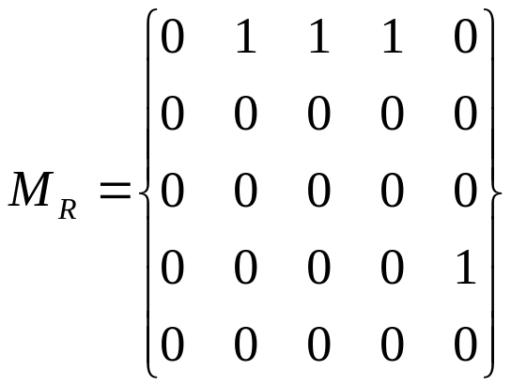
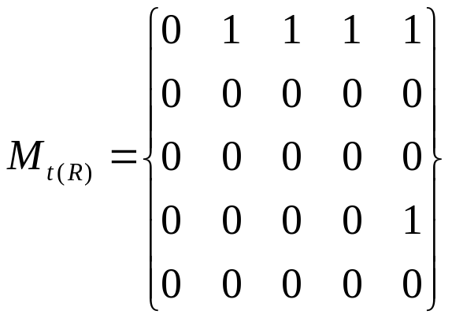
应用实例：
D1：学号集合
D2：姓名集合
D3：性别集合
D4：所在系集合
D5：系主任集合
D1× D2× D3× D4× D5
取子集为学生关系S
规则F：学号→姓名，学号→性别，学号→所在系， 所在系→系主任，可看成是序偶的集合,即R={<学号,姓名>，<学号,性别>，<学号,所在系>，
< 所在系,系主任>}，利用传递闭包算法求学生关系的码。
学号 | 姓名 | 性别 | 所在系 | 系主任
001 | 刘丹 | 女 | 计算机 | 王明
002 | 李义 | 男 | 计算机 | 王明
003 | 王小华 | 女 | 物理 | 李强
004 | 李敏 | 女 | 物理 | 李强
005 | 刘东 | 男 | 物理 | 李强
第一行除学号外都为1，学号即为码。

